Slide 1
Эмоциональный интеллект как один из составляющих навыков Soft Skills
Выполнила: Зацаринина И. А.

Slide 2
Soft skills переводится с английского на русский как "мягкие навыки". Простыми словами, это означает умение детей общаться друг с другом и со взрослыми, комфортно и уверенно чувствовать себя в коллективе.

Slide 3
Вот примерный список софт скиллс для детей:
• Коммуникабельность
• Критическое мышление.
• Логическое мышление.
• Эмоциональный интеллект.
• Креативность, творческий подход к учебе и жизни.
• Умение себя занять и развиваться самостоятельно.
• Правильная и грамотная речь.
• Умение работать в команде.

Slide 4
Что такое эмоциональный интеллект?
Это способность человека распознавать и выражать свои собственные эмоции и чувства, а также понимать эмоции других людей.
В модели эмоционального интеллекта выделяют 4 компонента:
1. восприятие, оценка и выражение эмоций;
2. использование эмоций в мышлении и деятельности;
3. понимание эмоций;
4. осознанное управление эмоциями.

Slide 5
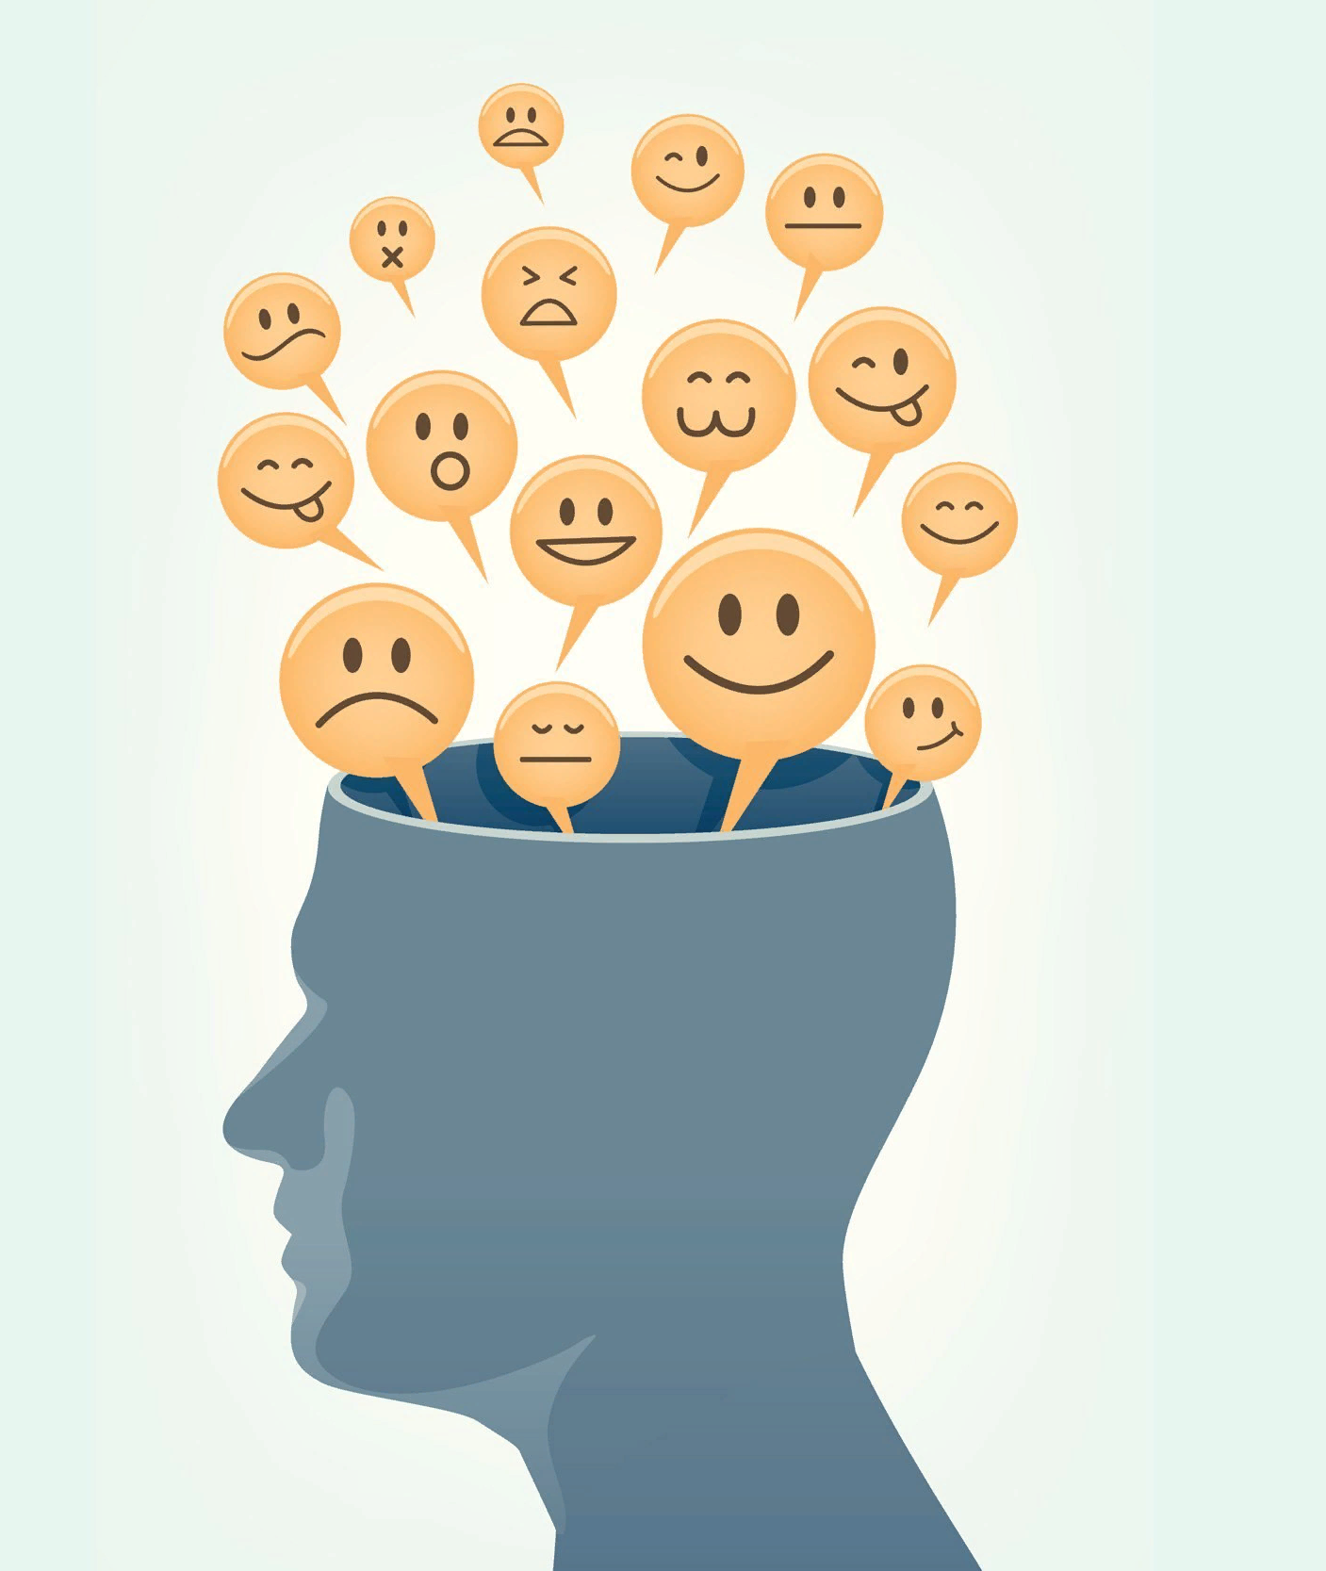
Зачем развивать эмоциональный интеллект?

Slide 6

неумение контролировать свои эмоции, а также определять их;
неспособность сопереживать другим людям или радоваться за них;
неспособность просить или принимать помощь и поддержку других людей;
невозможность выстраивания близких отношений с другими людьми или выстраивание отношений без эмоциональной составляющей;
неспособность понимать последствия своих эмоций для себя и других.
Признаки низкого эмоционального интеллекта

Slide 7
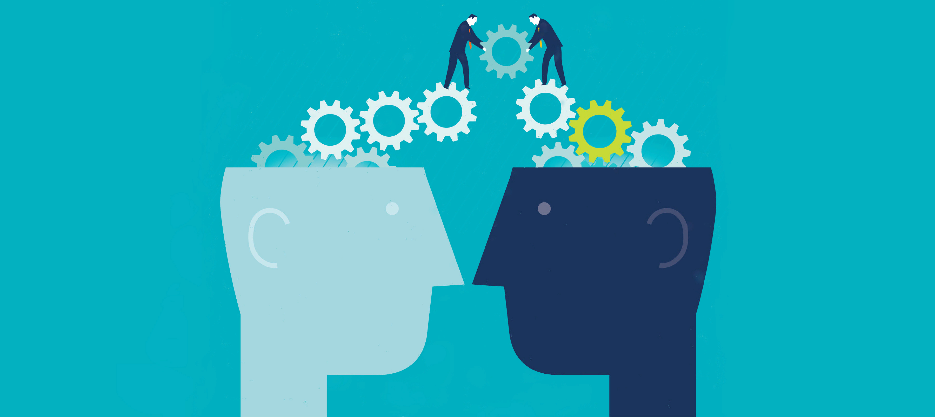
Особенности эмоционального интеллекта в разных возрастах

Slide 8
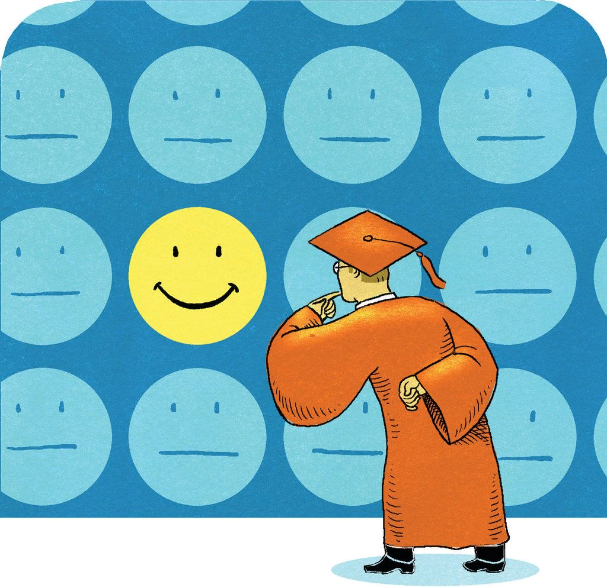
Как развивать эмоциональный интеллект?

Slide 9
Эмоциональный интеллект у детей дошкольного возраста
Ребёнок начинает понимать свои чувства.
2. Ребёнок начинает понимать чувства других.
3. Ребёнок учится управлять своими эмоциями.

Slide 10
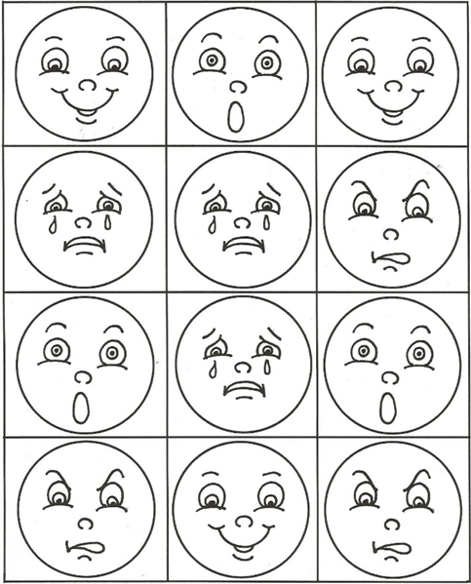
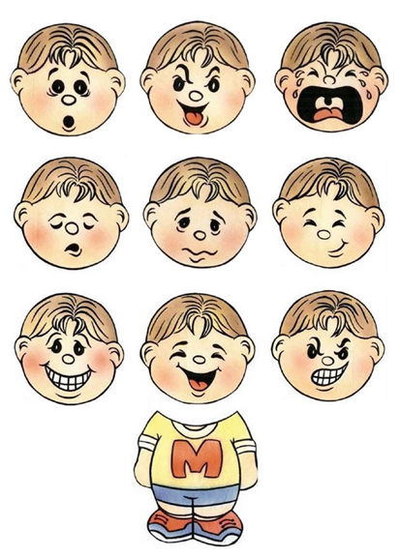
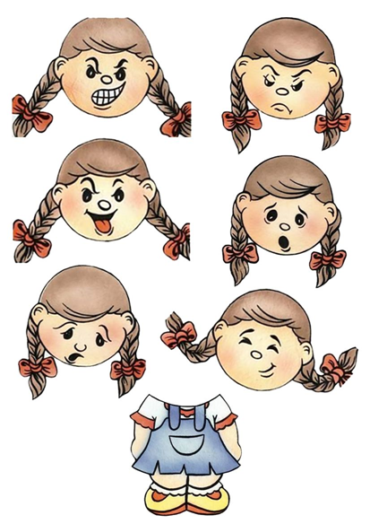
Игры и упражнения для развития эмоционального интеллекта у детей
Игра «Что я чувствую сегодня»
Игры с эмоциональными пиктограммами

Slide 11
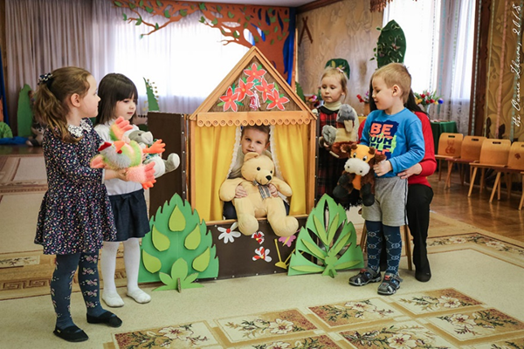
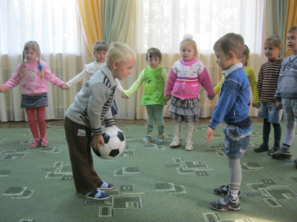
Кукольный театр
Игры с мячом

Slide 12
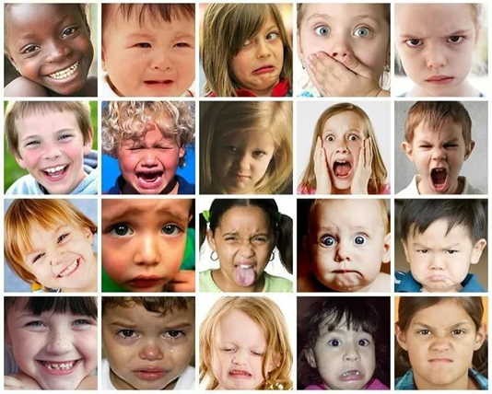
Игра «Угадай эмоцию по голосу»

Slide 13
Уделяя внимание интеллектуальному и физическому развитию детей, не забывайте про то, что счастливый человек – здоровый человек, который понимает себя и свои чувства. Родитель – самый важный источник развития ребёнка, но, к счастью, не единственный.

